Slide 1

WDNMD
WDNMD冲刺答辩
汇报人：石三磊

Slide 2

1
目标计划与资源安排
2
设计与实现
3
测试与发布
目录
4
团队管理
5
总结
6
项目展示

Slide 3

1
目标计划安排与资源安排
当初的目标实现了吗

Slide 4

1
最初的目标
软件开发背景
软件解决的用户痛楚
当下大学生在生活中总是会遇到各式各样的购鞋问题，学生常常没有合适的方式快速获得优质的购物体验。
对于购物问题，一些学生不好意思对软件商提出问题，百度知乎回复时间慢而且有可能“沉”了，石沉大海，杳无音信。
软件面向用户
软件主要功能
软件前期主要面向千金难求一鞋的学生党。
用户注册、登录、查看商品、加入购物车、计算总价、虚拟用户充值、购买后生成订单、评价。
Notes:
更多作

Slide 5
2.
每日计划安排
前后端接口设计
前后端接口交互测试
前端人员先编写页面，前后端交互成员编写前后端交互接口，后端实现，双方相应进行单元测试
每日的代码编写测试完成后进行前后端交互测试
每日站立时会议
按计划安排任务
每天晚上进行每日的站立时会议，分析每日任务出现的问题以及进行组员之间的交流。
主要参照之前的计划安排进行美如计划的安排
需要改进的地方：前后端接口应该提早设计，能适当减轻前端的压力，并且后端也不用等待接口设计完成再开始着手实现。

Slide 6
3.
WDNMD七日预期冲刺计划
6.24
6.25
6.26
6.27
6.28
制作登录注册界面
实现登录注册功能
数据库建立用户表
实现数据库连表
建立商品表，订单表，购物车表
实现商品界面
实现购物车界面和部分功能
6.29
6.30
实现虚拟用户充值，和生成订单功能
购物车和订单功能完善

Slide 7
4.
项目已完成的功能
个人系统
登录
注册
退出登录
商品系统
查看商品
加入购物车
支付系统
计算加入总价
查看余额
充值余额
生成订单
评论系统
发表对商品评论
展示评论
经验与教训：目标定的较大，最后作出的产品可能差强人意，不能够给用户较好的体验。
选择较小的目标，实现独特的功能。

Slide 8
5.
α计划安排
6.24 | 制作登录注册界面
6.25 | 实现登录注册功和数据库建立用户表
6.26 | 实现数据库连表建立商品表，订单表和购物车表
6.27 | 实现商品界面
6.28 | 实现购物车界面和部分功能
6.29 | 实现虚拟用户充值，和生成订单功能
6.30 | 购物车和订单功能完善
计划完成度：总体完成了计划的所有内容
任务交付件：测试结果满足任务文档的代码
解决团队对计划的不同意见：在团队中进行讨论，列举支持的理由，然后团队中投票决定
任务意外：问题推荐算法一开始觉得建立模型，建立聚类模型够了，但是后来发现建立模型需要大量的数据，更常用的是协同过滤。当时没有考虑到推荐算法的实现比较困难，不能在规定时间内完成，没有考虑到的原因是没有仔细考虑算法的实现，而按照之前写的其他的功能模块的经验来分配时间。
任务缓冲：在预留的冲刺末尾缓冲时间中，及时发现了订单展示的问题并解决，并完善了购物车功能

Slide 9
6.
后续计划改进
认识不足并改进
1.管理员功能暂未实现，只能通过数据库添加商品，注册时未能用到Ajax异步刷新来提示用户
。
2.制定计划时应给出一个冲刺的原型，方便制定计划、接口，以及前端设计页面。
3.进一步从用户角度出发，实现功能

Slide 10





7.
β计划安排
第1
修复项目的一些bug，交接替换组员内容、学习新的知识、制定计划，实现用户资料管理功能
第2
实现管理员功能，实现后台管理商品和用户
第3
商品界面完成搜索功能
第4
完成评价功能
第5
进一步改进修改后的项目

Slide 11
2
设计与实现
设计如何，咋实现的呢

Slide 12
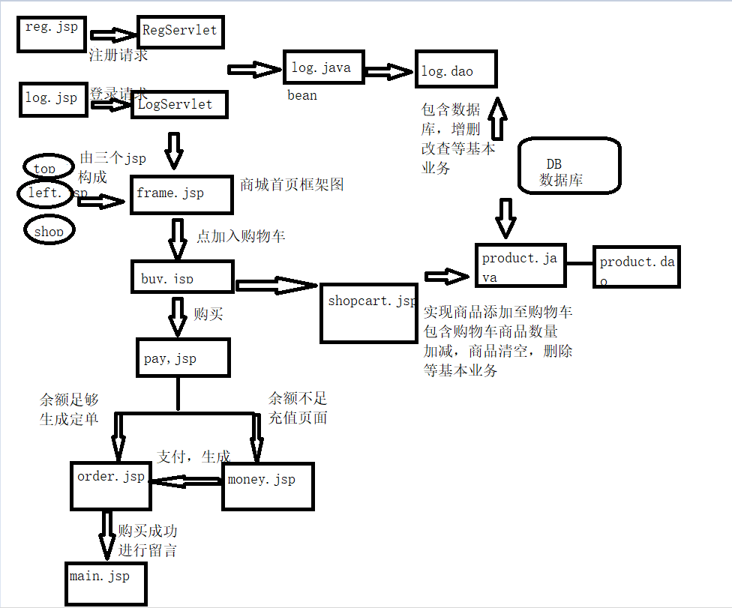
1.
设计
流程图
前端
HTML+js+CSS
bootstrap框架
后端
MVC开发模式，在实际项目开发中可以选择从Bean层开始设计根据数据库的数据由下往上至Servlet开发，也可以根据前端需求从Servlet由上至下至Service开发。
开发环境
JDK
数据库软件MySQL
Web服务器Tomcat
集成开发工具Eclipse

Slide 13
3
测试与发布
怎么发现隐藏的bug呢

Slide 14
1.
测试计划
前后端接口
前端与后端测试完毕后进行前后端接口交互测试
后端
后端成员负责每个人各自比那些模块的单元测试
前端
前端成员编写完一个前端页面进行页面测试

Slide 15

2.
测试工具
阿里巴巴代码规范工具
使用了阿里巴巴来帮助进行单元测试
JProfiler
使用JProfiler和浏览器中的开发者工具来测量，JProfiler测量代码运行时的内存和时间；浏览器中开发者工具测量用户实际访问网站时的延迟。
测试工具使用体验
在使用测试工具协助测试，能极大的减少测试人员的工作量，并且便于实时检测代码性能。

Slide 16

3.
测试感想
20177685习文斌
单元测试能够测试出代码敲错的部分，但是功能的不完善不能直观的看出
20177706徐磊
单元测试检测出的一般都是小错误，集成测试更容易暴露出逻辑上的错误
，测试代码还是能有效的提高代码的质量，但本次测试中用的方式比较简陋，还是需要人工测试。
20176864宋齐盾
前端难以进行单独的测试，需要等后端相应功能实现好了才能进行，而且我也没有找到好的单元测试方法，只能假定一些数据进行界面测试，总体来说一些bug还是难以发现，测试覆盖率差，不能做到自动化、标准化，总体来说测试提升空间很大。
20177720罗逸凡
测试对一个项目是非常重要的，对开发帮助很大，测试代码能够提高项目的开发速度，减少开发的时间，对开发很有用
221701319
20177671陈琛
测试的时候可以小粒度，但是最后还需要整体功能测试
单元测试有时候会因为数据量较大而忽略一些小细节，并且单元测试主要解决的是代码存在的运行bug，集成测试中能发现更多的错误

Slide 17
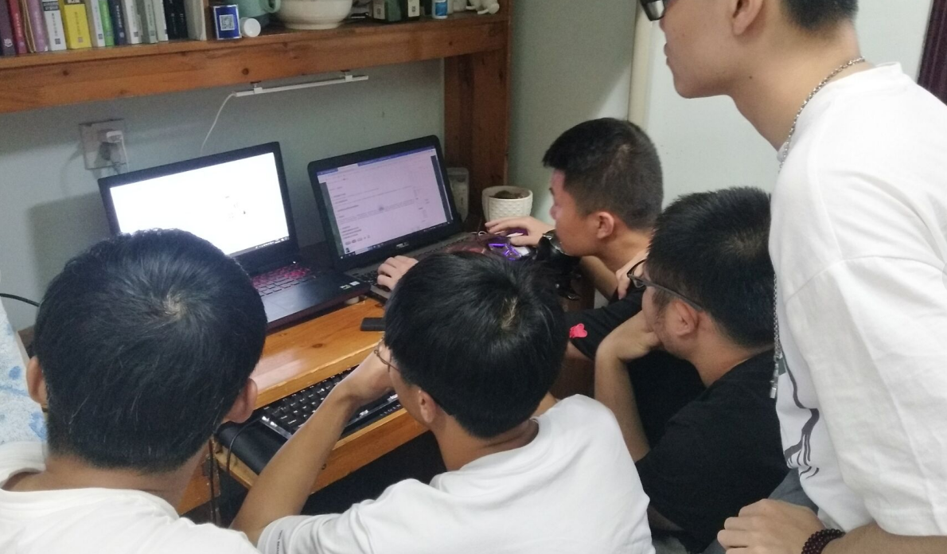
4.
测试人员图

Slide 18
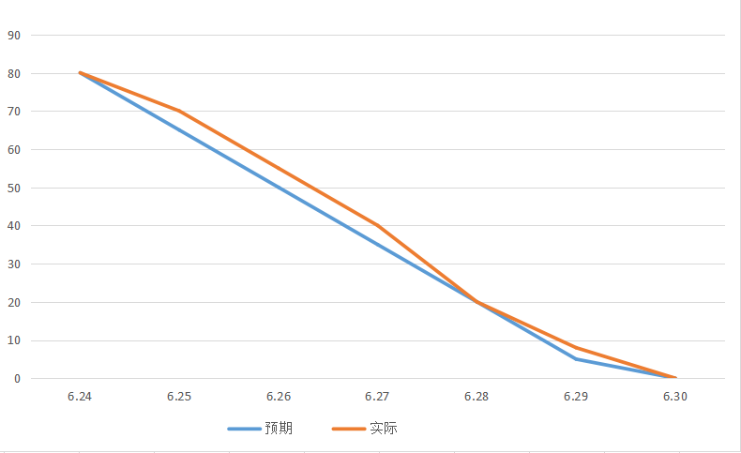
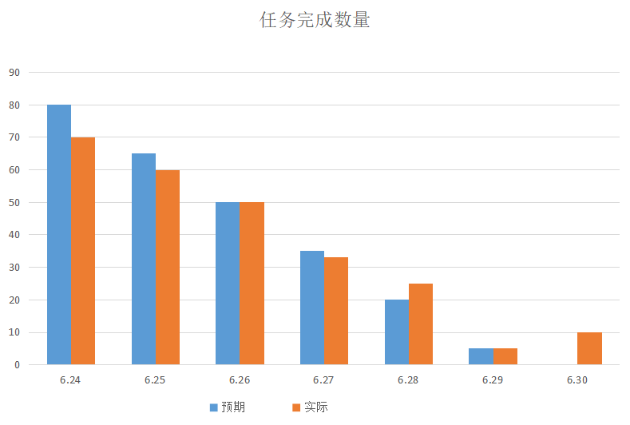
5.
燃尽图，任务总量变化

Slide 19
4
团队管理
尽量做到人尽其用

Slide 20
1.
团队管理
团队角色确认
队员之间是认识的，所以根据大家对这个人的技术水平的判断给予任务，基本上做到人尽其才。
成员之间互助
基本上先以个人编码为主，之后进行测试时如果遇到无法调试的bug，由其他组员进行协助
项目管理意见分歧
参考给定的文档，再语音交流，如还有意见分歧，说出自己的原因，群里大家投票

Slide 21
5
总结
适当的总结为了
下一次更好的开始

Slide 22
1.
自我总结
20177685习文斌
20177720罗逸凡
“实践是检验能力的唯一标准”。在本次冲刺中我组织安排的计划安排不够完善，开始前做的准备还是不足，导致冲刺刚开始时，分工不够合理。此外在个人技术方面，后端还有许多缺陷，课堂上的知识没能好好运用到项目中，遇到的问题大都在网上寻求答案。
学习到了很多开发技术，也获得了很多团队开发的经验。但自己做的还是有所欠缺，和队友交流方面存在不小问题，希望下阶段能进步。
自我总结
20177706徐磊
20177685习文斌
经过这次alpha冲刺，我学习到了前端框架的相关知识，以及前后端交互，深刻的体会到了什么叫用工程化的思维来编写软件，以前都是自己写一些小软件，这次的团队项目让我体会到了团队的重要性。也明白了知识储备的重要性，但光有知识是不够的，实践是检验真理的唯一标准，期
待后续的开发能够更多的提高自己和帮助队友。
纸上学来终觉浅，绝知此事要躬行”很多的知识在之前只是有一个概念上的了解，就以为自己已经掌握了，但是实际编程过程中会遇到各种各样的问题，实践才能让我们彻底的掌握知识。语言的交流总是不能明确传达我的想法，一个具体详细的文档很重要。

Slide 23
2.
自我总结
彭倡科 20177675
我觉得每一次实践都是一次宝贵的经验，在本次WDNMD冲刺中，项目的开发提升了每个人各方面的技能点，包括文档编写，项目环境的配置，应用的技术架构，以及相应的框架应用都得到了很大的提升。
自我总结
朱晓晖20167005
陈琛20177671
此次团队项目确实是让我收益良多。我在之前的学习生活中从未意识到沟通协作的重要性，只知道单枪匹马的蛮干。但是经过这次的项目，我渐渐意识到了团队的重要性。并且，我在此次项目的过程中学会了许多新知识，在不断实践的过程中我慢慢找到了提高效率的方法。
在进行团队项目的过程中，我懂得了沟通的重要性，好的沟通可以使项目的进展更快，效率更高，同时要及时修改bug，否则项目容易崩溃。根据系统设计文档来进行开发，更好理解。下阶段将会着重学习较高深的部分，使用好的算法优化代码，使项目更高效，简洁。

Slide 24

4
项目总结
代码质量
应该进行合理的代码复查
代码质量
代码复审质量
应结合自我复审、同伴复审、团队复审等方式进行有效的代码复审
代码复审质量
代码规范
熟悉主流的代码规范，制定自身遵循的代码规范，同时也可以适当借助一些编译器第三方插件进行代码规范审查
代码规范
程序架构升级
程序架构
后端：后端可以使用SpringMVC作为控制层框架，提高编码效率和提高运行性能。以代码简洁程度和执行效率来衡量质量提高
前端：前端可以使用bootstrap的组件开发，可以将代）来优化界面提升用户体验。以界面美观程度和用户体验来衡量质量的提高
项目管理的提高
用看板将每个人每天的工作和贡献记录下来，清楚的看到项目的进度

Slide 25
遇到的错误
1.加入购物车时，连续加两次相同商品时，发生报错。
原因：sql语法错误
sql = "select product_price,cart_product_quantity from `shopcart` where product_id=？"+pid;
修改
sql = "select product_price,cart_product_quantity from `shopcart` where product_id="+pid;
2.添加不同商品生成订单表时，只显示之前购买商品的第一行数据。
第一次分析：没清除数据库缓存数据
修改
sql = "delete from `shopcart`";
stmt = conn.prepareStatement(sql);
stmt.executeUpdate();
再次添加两件不同商品进入购物车，生成订单时，依旧只显示第一件商品信息
再分析：可能是表不能循环添加数据，当前循环只定位到第一行，不能更新到下一行数据
修改
while(rs2.next()){
pronum=rs2.getInt(1);
}
成功！

Slide 26
成员 | 分工 | 预期计划
徐磊 | 实现购物车和订单功能，购买界面设计 | 实现管理员，购物车，订单功能
宋奇盾 | 用户登录注册功能实现，性能优化 | 实现登录注册功能，实现Ajax异步刷新提示错误信息
习文斌 | 博客园和文档撰写，代码静态检查 | 博客园撰写
罗逸凡 | 数据库建表，数据库连接 | 数据库建表以及连接
彭倡科 | 用户登录注册界面设计 | 用户与管理员登录注册设计
陈琛 | github上传代码 | 上传GitHub
朱晓晖 | 查阅资料，提供意见 | 查阅资料

Slide 27
6
项目展示
简单却不简单

